Slide 1









TRƯỜNG TIỂU HỌC GIA THỤY
CHÀO MỪNG CÁC EM HỌC SINH
SÁCH CÁNH DIỀU
LỚP 3
Giáo viên thực hiện: Trịnh Thị Thanh Dung

Slide 2



Slide 3

Khởi Động
BÀI CŨ: Em biết phần mềm Mouse Skills có mấy mức luyện tập không? Mỗi mức giúp các em luyện tập những thao tác gì?

Slide 4
Khởi Động
Mouse Skills có 5 Mức, mỗi Mức thực hiện 10 lần.
· Mức 1: Luyện thao tác di chuyển chuột. · Mức 2: Luyện thao tác nháy chuột. · Mức 3: Luyện thao tác nháy đúp chuột. · Mức 4: Luyện thao tác nháy nút phải chuột. · Mức 5: Luyện thao tác kéo thả chuột.

Slide 5


Bài1: Em làm quen với bàn phím

Slide 6


Bài cũ
Em hãy kể tên một số thiết bị có xử lý thông tin khi hoạt động trong nhà?
Tin học
Máy giặt, điện thoại, máy tính, tivi,…

Slide 7
Sử dụng bàn phím em làm được những việc nào bên dưới?
1) Gõ chữ 2) Gõ các kí hiệu
3) Gõ số 4) Nghe nhạc
5) Nhìn màn hình 6) Xem thông tin
Tin học

Slide 8
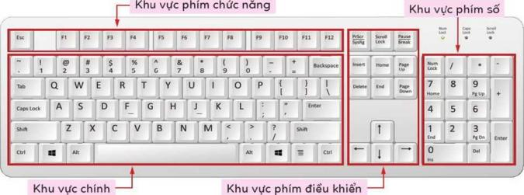
Quan sát hình và cho cô biết bàn phím có những khu vực chính nào?

Slide 9
HOẠT ĐỘNG 3
Khu vực chính giúp em làm gì?
Khu vực chính giúp em gõ chữ, gõ số và gõ các kí hiệu

Slide 10
HOẠT ĐỘNG 3
1. Em hãy kể tên các hàng phím dựa vào SGK.
1) Hàng phím trên 2) Hàng phím cơ sở 3) Hàng phím dưới
2. Em hãy quan sát hàng phím cơ sở và cho biết những phím nào khác với các phím còn lại?
F, J

Slide 11
HOẠT ĐỘNG 3
1. Em hãy kể tên các hàng phím dựa vào SGK.
1) Hàng phím trên 2) Hàng phím cơ sở 3) Hàng phím dưới
2. Em hãy quan sát hàng phím cơ sở và cho biết những phím nào khác với các phím còn lại?
F, J

Slide 12
HOẠT ĐỘNG THỰC HÀNH
Bài 1. Em hây ghép các phím vởi vị trí của chúng trên bàn phím.
a) A H F K b)U YQO c) N X Z M
Hàng phím trên 2) Hàng phím cơ sở 3) Hàng phím dưới
Bài 2. Nếu muốn gõ chữ “TIN HOC”, em cần sử dụng các phím ở những hàng phím nào?
a <=> 2 b <=> 1 c <=> 3
- TIO hàng phím trên
- NC hàng phím dưới
- H hàng phím cơ sở

Slide 13
HOẠT ĐỘNG VẬN DỤNG
Vì sao khi thiết kế bàn phím người ta lại đánh dấu vị trí đặt hai phím F và J?
Để làm mốc cho việc đặt tay đúng trên bàn phím

Slide 14


Em cần ghi nhớ?

Slide 15





Tiết học tin học hôm nay kết thúc.
Chúc các em học sinh luôn chăm ngoan, học giỏi!

